Slide 1
四年级数学·下 新课标[江苏] 第2单元
认识整万数
WWW.PPT818.COM

Slide 2
读出下面各数。
61
162
1343
六十一
一百六十二
一千三百四十三

Slide 3
万 千 百 十 个
万 千 百 十 个
3
3 0
万 千 百 十 个
万 千 百 十 个
3 0 0
3 0 0 0

Slide 4
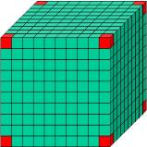
一千
10个一千是一万

Slide 5
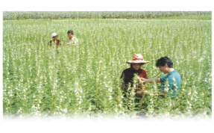
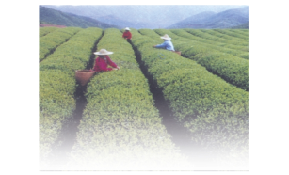
知识点1 万级的计数单位和数位
1
2011年，我国芝麻、茶叶和油菜籽的总产量如下：
芝麻
六十一万吨
茶叶
一百六十二万吨
油菜籽
一千三百四十三万吨
六十一万、一百六十二万和一千三百四十三万各是多少？怎样写呢？

Slide 6
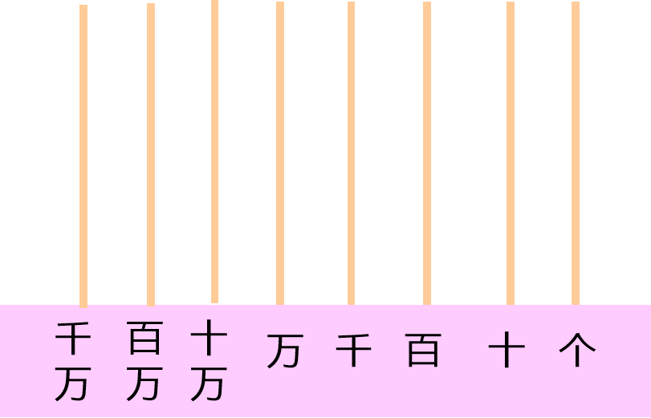
10个一是十
10个十是一百
10个一百是一千
10个一千是一万
一
十
百
千
万
10个一
10个十
10个百
10个千
满十进一
10个一万是十万
10个十万是一百万
10个一百万是一千万
相邻计数单位间的进率是10

Slide 7
1.万、十万、百万、千万是较大的计数单位,相邻计数单位间的进率是10。
2.10个一万是十万,10个十万是一百万,10个一百万是一千万。

Slide 8
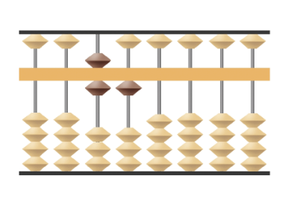
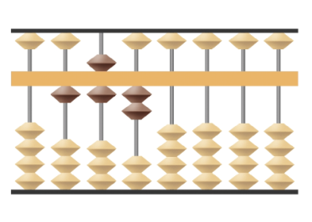
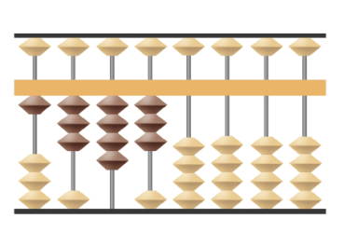
知识点2 整万数的组成和读写
先说说下面的数各有多少个万，再照样子填一填。
万
个
万
个
万
个
61个万是610000。
（ ）个万是（ ）。
（ ）个万是（ ）。

Slide 9
数的组成
万
个
万
个
万
个
6个十万
1个万
1个百万
6个十万
2个万
1个千万
3个
百万
4个十万
3个万
6个十万和1个万合起来是61个万，是610000。
1个百万，6个十万和2个万合起来是162个万，是1620000。
1个千万，3个百万，4个十万和3个万合起来是1343个万，是13430000。

Slide 10
读法与写法
芝麻
六十一万吨
茶叶
一百六十二万吨
油菜籽
一千三百四十三万吨
61
0000
162
0000
1343
0000
写作 | 610000 | 1620000 | 13430000
读作 | 六十一万 | 一百六十二万 | 一千三百四十三万
组成
61个万
162个万
1343个万

Slide 11
1.整万数的组成,万级的数是多少,这个数就是由多少个万组成的；万位上的数表示多少个万,十万位上的数表示多少个十万,百万位上的数表示多少个百万,千万位上的数表示多少个千万。
2.写法:“万”前面是多少就写多少,后面加4个0。
3.读法:从末尾数出4个0,0前面是多少就读多少,后面再加一个“万”字。
4.整万数的意义:表示多少个万。

Slide 12
巧学妙记
读数写数高位起，万级写法同个级，
万级是几读作几，再加“万”字要牢记。

Slide 13
知识点3 个级和万级的数位顺序表
数 位 顺 序 表
…… | 万 级 |  |  |  | 个 级
……
（ ）位
（ ）位
（ ）位
万 位
千 位
百 位
十 位
个 位

Slide 14
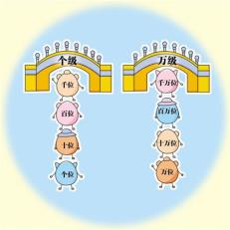
数 位 顺 序 表
…… | 万 级 |  |  |  | 个 级
……
（ ）位
（ ）位
（ ）位
千万
百万
十万
万 位
千 位
百 位
十 位
个 位
按照我国的计数习惯，从右边起，每四个数位是一级。
200000
18800000
万级
个级
万级
个级

Slide 15
个
十
百
千
万
十万
百万
千万
计数单位
千万位 | 百万位 | 十万位 | 万 位 | 千 位 | 百 位 | 十 位 | 个 位
万级 |  |  |  | 个级
数 位
数 级

Slide 16
计数单位要按照一定的顺序排列起来,它们所占的位置叫作数位。
数位 | …… | 千 万 位 | 百 万 位 | 十 万 位 | 万 位 | 千 位 | 百 位 | 十 位 | 个 位
计数单位 | …… | 千 万 | 百 万 | 十 万 | 万 | 千 | 百 | 十 | 个 (一)
从右往左,四个数位为一级。
按照我国的计数习惯,把计数单位从小到大按照从右到左的顺序排列起来。

Slide 17
先说出下面这个数是多少个万，再写一写、读一读。
千万
百万
十万
万
千
百
十
个
60000
写作：（ ）
六万
读作：（ ）

Slide 18
先说出下面这个数是多少个万，再写一写、读一读。
千万
百万
十万
万
千
百
十
个
3070000
写作：（ ）
读作：（ ）
三百零七万

Slide 19
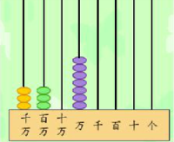
判断对错。
×
1. 最高位是百万位的数是六位数。 （ ）
×
2. 四百六十万写作：46000000。 （ ）
√
3. 324个万是3240000。 （ ）
4. 万位的左边一位是千位，右边一位是十万位。 （ ）
×
×
5. 图中表示的数是3370000。 （ ）
6. 10100100是八位数，最高位是千万位。 （ ）
√
7. 3100000中的“1”表示1个十万，210000000 中的“1”表示1个百万。 （ ）
×

Slide 20
智力冲浪
规则：用三颗珠子拨出符合条件的数。 拨完后，再把这个数写下来。
◆它是一个两位数，
◆它是一个整万数，
◆十位上是最小的一位数。
◆还是一个六位数，
（12）
◆比十万大，又比二十万小。
（120000）

Slide 21
根据信息中的情节选择合适的数。
10万 1万 1千 100万
张先生是名副其实的“纽扣大王”。谈起他的创业经历，张先生感慨万分。起先，他开了一家小杂货店，除了卖纽扣，还卖头饰、胸花之类的小玩意，一个月的收入还不到（ ）元，只够一家人的生活开支。第二年，张先生听从朋友的建议，一心一意地卖各种各样的纽扣，而不再卖头饰、胸花之类的东西，生意一下火爆起来，年收入达（ ）元。几年后，张先生已拥有（ ）元的资产，于是他把自家的旧房子改建成漂亮别墅。
此后张先生不断扩大纽扣店的规模，现在全国各地都有他的“纽扣连锁店”，目前，他拥有的资金已达一亿元，他正打算从中抽出一部分建造一所免费学校，让那些因贫困而失学的儿童重返校园。
1000
100000
1000000

Slide 22
再
见

